Slide 1








Herbet_Thomas_P9_122023
Etude de marché avec Python
01
Notes:
La poule qui chante a décidé de déployer ses ailes comme l’indique l’image afin de rayonner à l’international. Le but de l’étude de marché est de l’aider à prendre son envole pour qu’elle puisse atteindre ses objectifs de croissance.

Slide 2


Voler oui, mais pour aller ou ?
02
Notes:
C’est un objectif ambitieux ! Mais par ou commencer le monde est si vaste, les opportunités sont infinies et les concurrents si nombreux. L’étude permettra à la poule qui chante de choisir un point de chute.

Slide 3
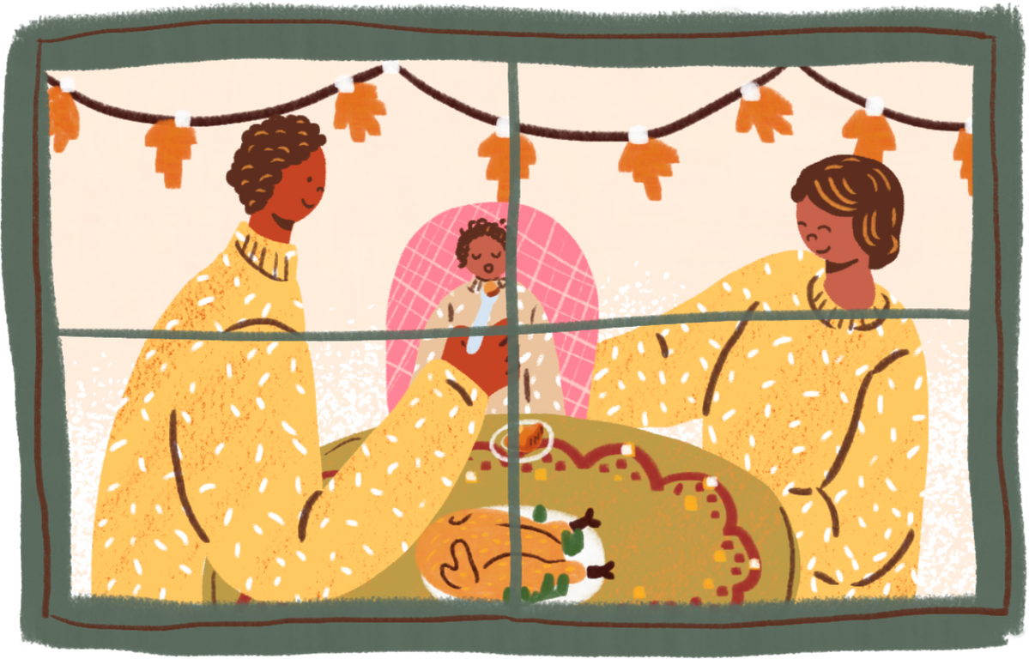



Bienvenue
Thomas Herbet,
Data analyst ravi de partager cette présentation avec vous
03
Notes:
Je suis Thomas Herbet, Data anlayst chez La poule qui chante et je suis ravi d’être là pour partager cette présentation avec vous.

Slide 4

01
Analyse exploratoire
Sommaire
Données de bases FAO
02
CAH
Dendrogramme
03
K-Means
Comparaison CAH vs. K-means
04
ACP
Facteurs impactants
05
Conclusions
04
Recommandations
Notes:
Au cours de cette présentation nous allons voir les différents ingrédients qui ont contribués à nos préconisations.

Slide 5







01
Analyse exploratoire
Quelles datasets ?
Données de bases
Données en +
PIB & RNB
Dispo alimentaire
Production de poulet
Importation de poulet
Population
05

Slide 6
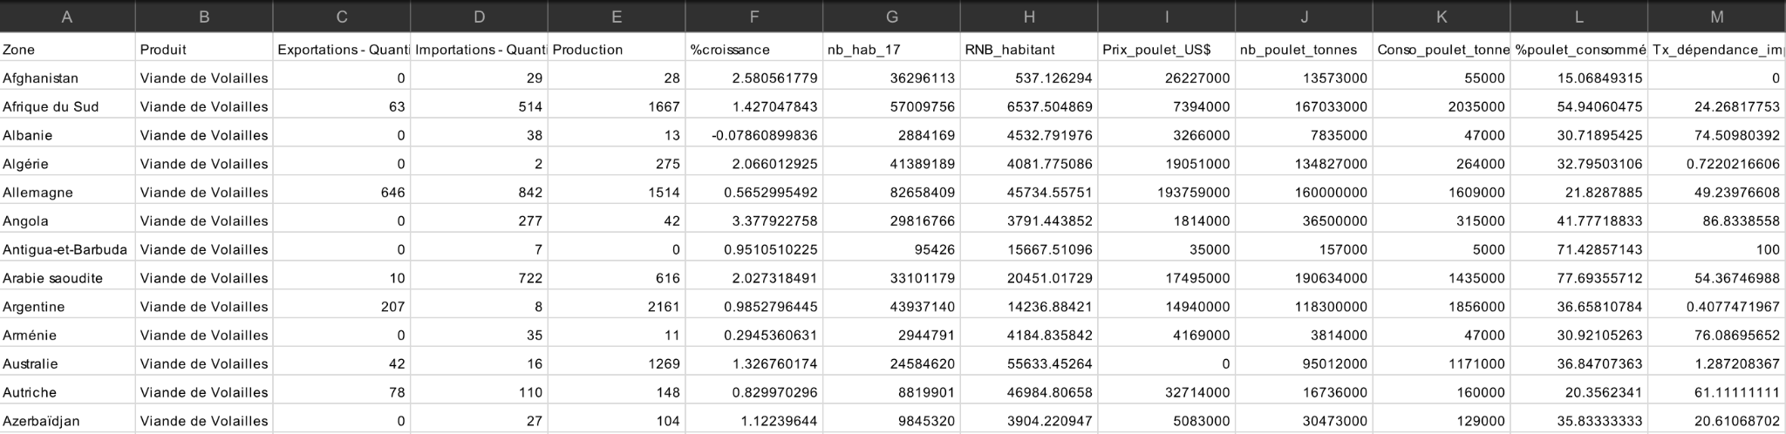
Merged_df
- 200
0
0
Dataframe final
Dimensions
Erreurs
Doublons
172 lignes
& 13 colonnes
Pas de valeur manquante
Pas de doublon
06

Slide 7


02
Classification ascendante hierarchique
Voyons le notebook !
07
Notes:
Au cours de cette présentation nous allons voir les différents ingrédients qui ont contribués à nos préconisations.

Slide 8
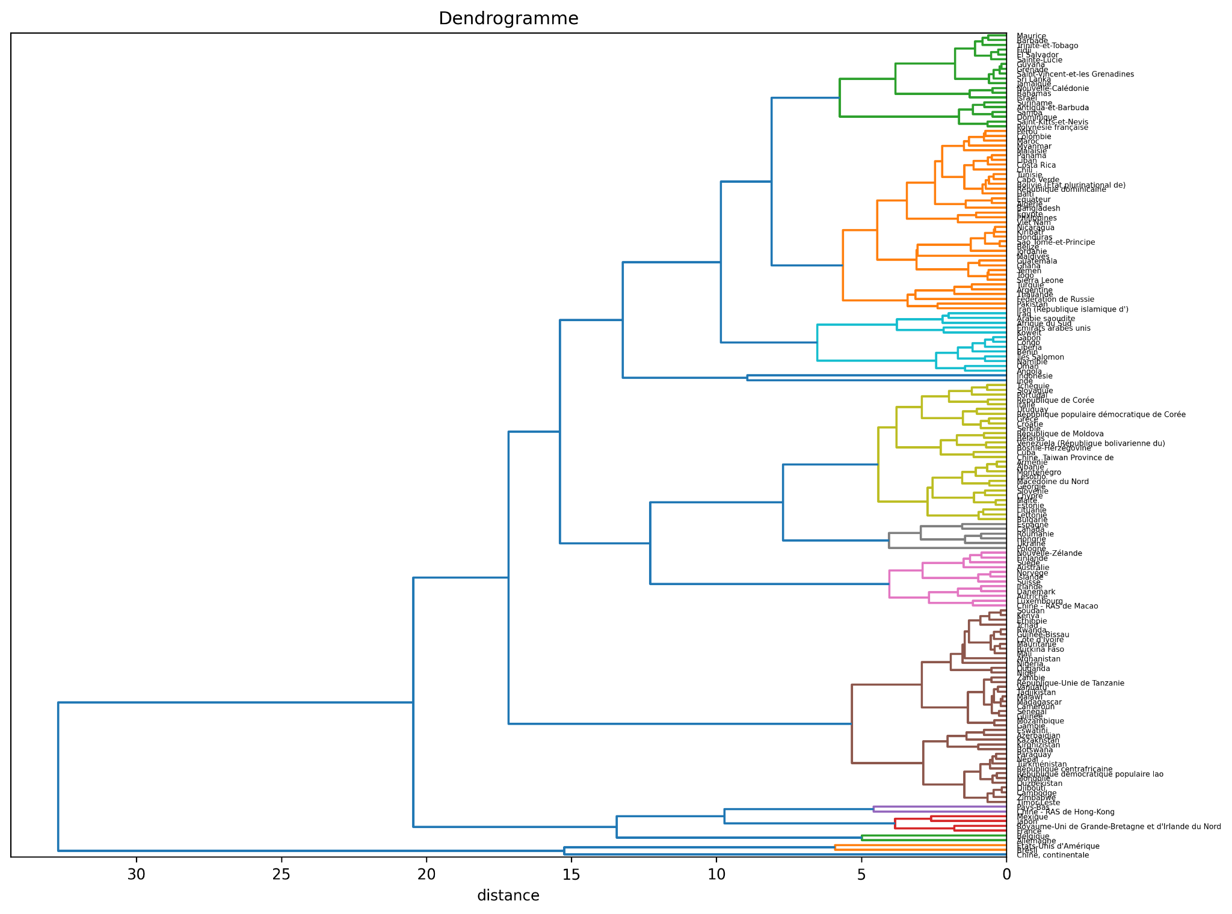
08

Slide 9
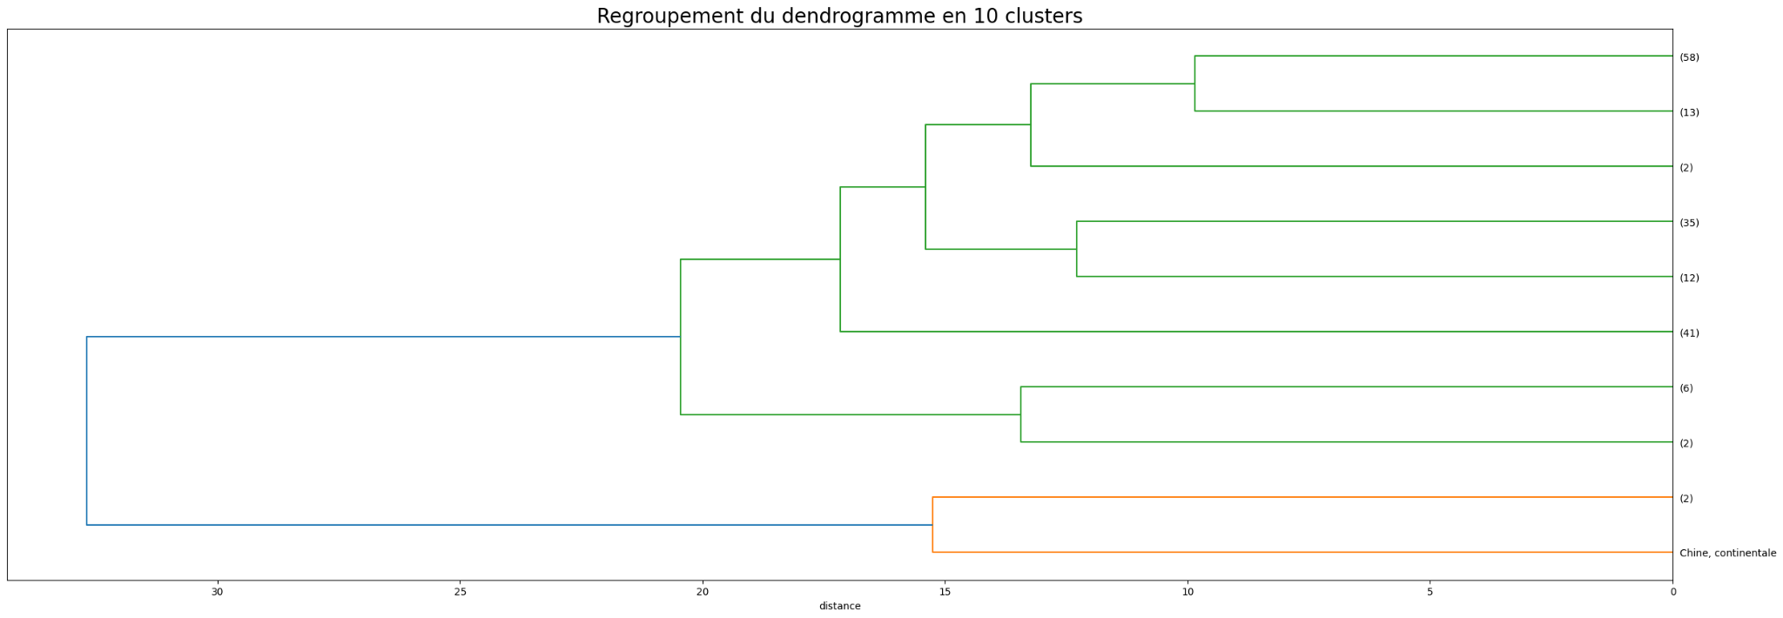
09

Slide 10
03
K-means
Voyons le notebook !
10
Notes:
Au cours de cette présentation nous allons voir les différents ingrédients qui ont contribués à nos préconisations.

Slide 11
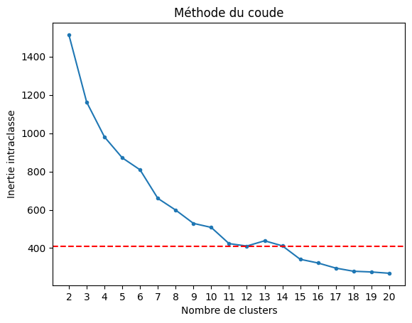
11

Slide 12
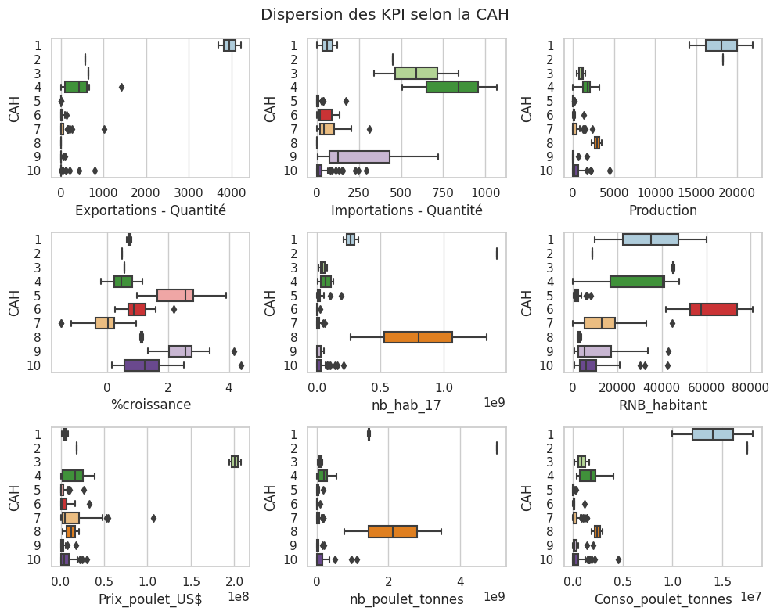
12

Slide 13
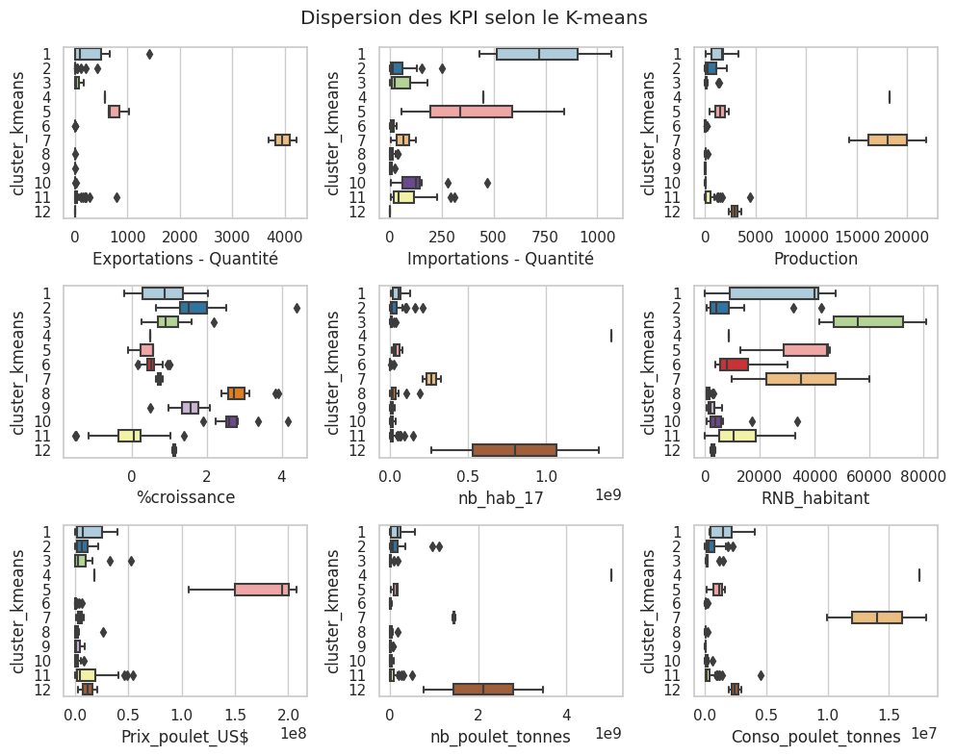
13

Slide 14
Forte
1
4
2
5
Conso / Import° de poulet
10
11
7
12
3
8
9
6
14
Faible
Export° / Prod° de poulet
Forte

Slide 15
04
Analyse en composantes principales
Voyons le notebook !
15
Notes:
Au cours de cette présentation nous allons voir les différents ingrédients qui ont contribués à nos préconisations.

Slide 16
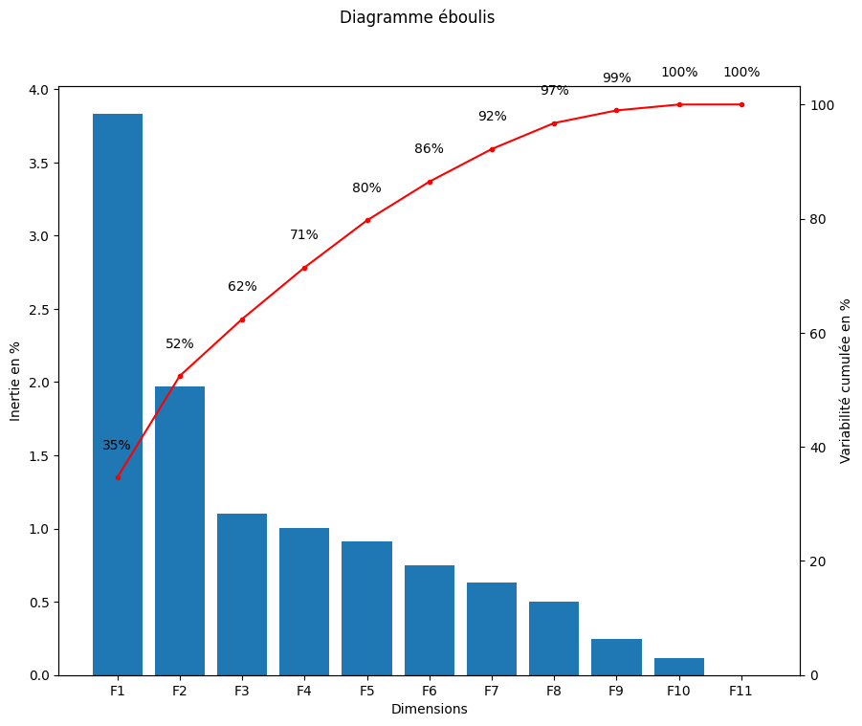
16

Slide 17
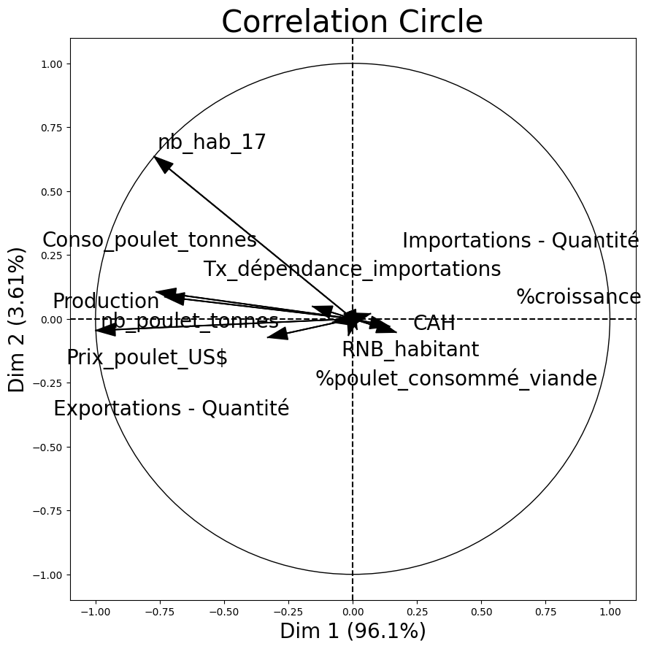
17

Slide 18
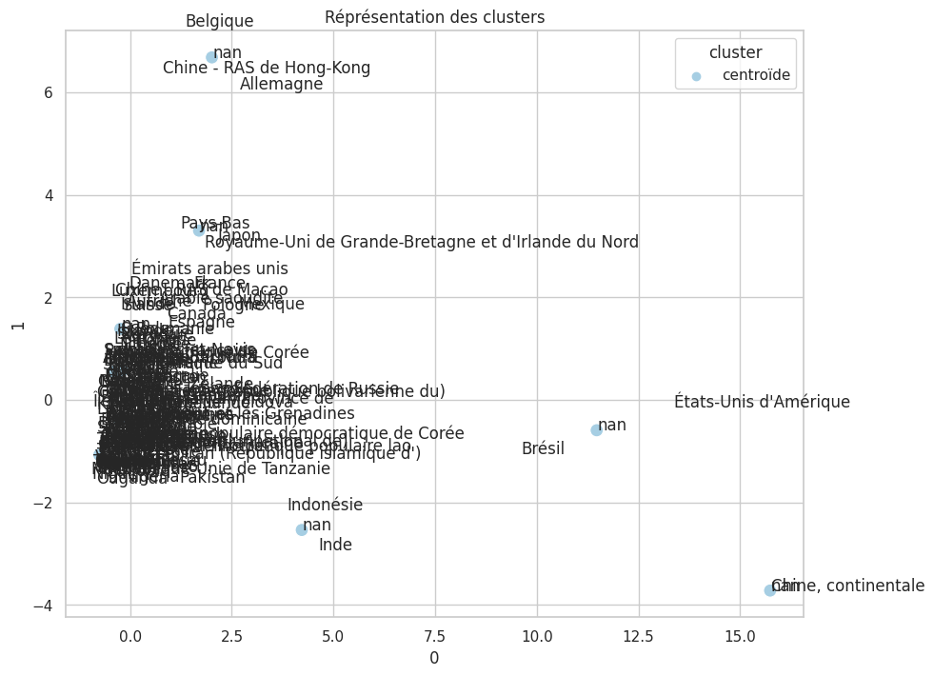
05
Analyse
des
centroïdes
18

Slide 19


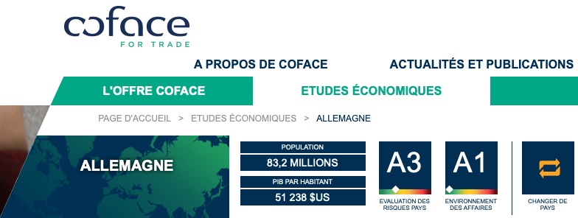
06
Recommandations
Destination …
01
Marché à cibler en priorité
02
Caractéristiques
Allemagne, Belgique, Pologne, Pays-Bas et Royaume-Unis
Demande forte et concurrent peu nombreux
03
04
Avantages
Risque pays
19
Distance, Supply chain, Union europénne, réglementation connue, fiscalité, douane, monnaie

Slide 20





Merci pour votre attention
Notes:
De belles opportunités sont devant la poule qui chante et il reste encore de beau jour. Je vous remercie de votre attention et je souhaite à la poule qui chante une belle aventure vers ces pays.

